Slide 1
实验思考题

Slide 2
实验0（熟悉仪器）
输入单元和输出单元分别有什么功能？
用文字或者图形的方式分别描述输入单元和输出单元的输入端、输出端、控制端都由哪些信号组成，每个信号必须满足什么条件？
当RD=IN_B=0 时 三态门控制端为0，允许数据输出
LED _B=0
IOW(WR)输入脉冲 下降沿 显示数据

Slide 3
实验1思考题
1、请指明实验中数据的流向 2. 锁存器A、 B的作用是什么？在这个实验中 能否取消这两个芯片？ 3. 能否同时往锁存器A、 B中存数？ 4. 实验中何时会出现数据冲突现象？如何避免？ 5. 本次实验FC、 FZ是输入信号还是输出信号？ 6. 如何观察FC、 FZ的值？ 7. 本次实验T4脉冲的作用有什么？

Slide 4
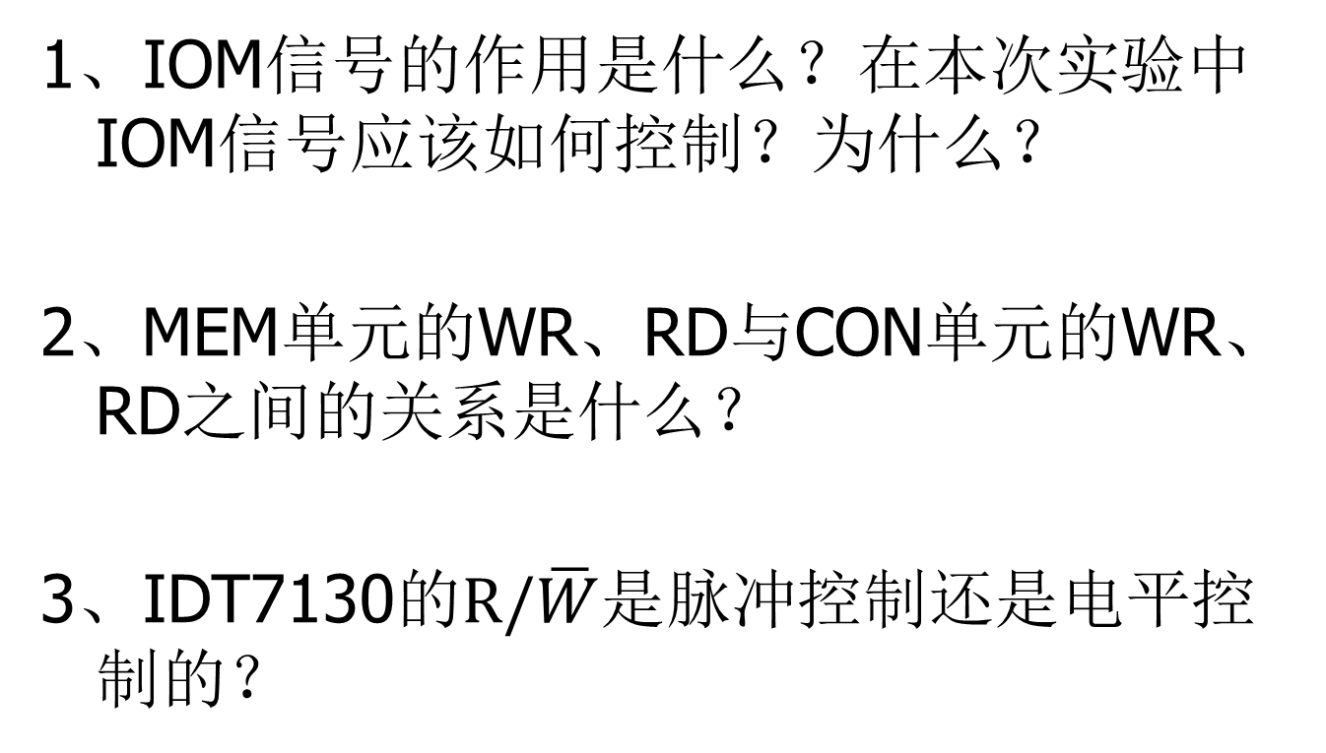
实验2思考题：

Slide 5
4、若改为用KK开关，手动产生单脉冲来替代T3，应该使用正脉冲（KK+）还是负脉冲（KK-）？
5、使用连续脉冲与使用手动单脉冲时有何不同？请说明实际操作有区别的地方。
6、PC&AR单元的PC_AR控制端在本实验中是否可以不接？如果接应该如何控制？

Slide 6
实验三思考题
IN单元的数据输入应该接数据总线还是CPU内总线，为什么？
ALU_B可否不接？如果不接是什么情况？如果接了要如何控制？
若OUT单元与MEM单元均由读写逻辑控制，可否实现存储器内容输出到LED数码管？为什么？
若IN单元与OUT单元均由读写逻辑控制，可否实现手动输入内容输出到LED数码管？为什么？

Slide 7
实验四思考题
在连续脉冲下，A+B(逻辑加)的运算结果能否直接存入A或者B寄存器，为什么？
在连续脉冲下，是否A和B做任何运算都能直接存入A或者B寄存器，为什么？
你是如何实现A⊕ B运算的？请详细描述步骤
在实现A⊕ B运算的过程中需要用到通用寄存器么？若不破坏A、B中原有的数据，最少要用到几个寄存器？

Slide 8
实验五思考题
1.如果希望在R0中存数之后检验一下R0的内容应该如何操作？如果希望能将R0进行3次翻倍后再输出应该如何操作？如果希望将R0多次翻倍，每次翻倍都进行输出又该如何操作？
2. T2、T3和T4脉冲分别实现那些操作？
3. 实验内容二需要增加哪些连线？
4、为什么本次实验不需要用到寄存器PC？

Slide 9
实验六思考题
1、若要实现R0的内容不断翻倍应该如何修改指令或微指令？
2、若要将ADD的功能改为R0+R0→R2，将OUT的功能改为R2→OUT应该如何修改指令或微指令？
3、IN输入01，OUT输出02、03、04、05…… 提示：需要用到STA机器指令

